Slide 1
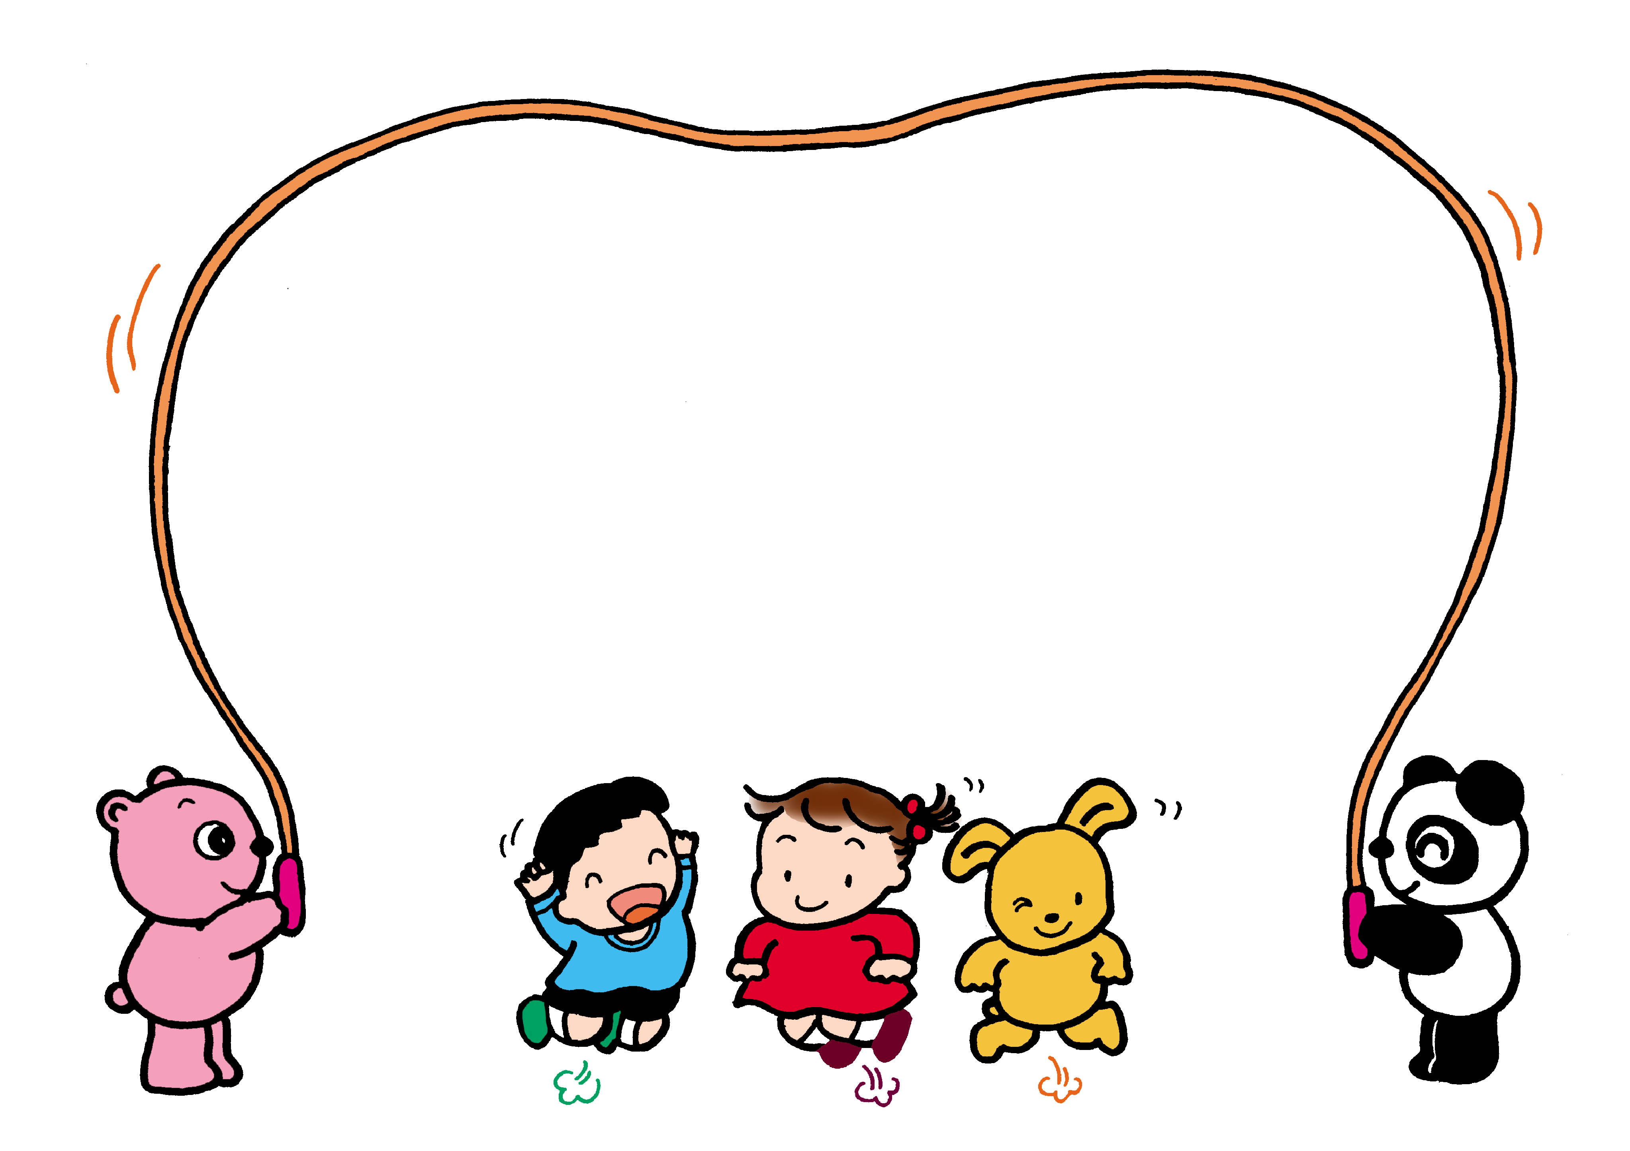
如何组织幼儿体育游戏
泸县城东幼儿园 牟光芹

Slide 2
目 录
幼儿园体育游戏的含义
幼儿体育游戏时诸多的困惑
幼儿体育游戏活动前的准备
进入主体游戏时教师应注意的问题

Slide 3
一、幼儿园体育游戏：
幼儿园体育游戏是由基本动作组成的，有一定的思想内容、情节或比赛因素，形式生动活泼，适合幼儿年龄特点，易于激发幼儿积极参加体育活动的兴趣和愿望，使幼儿在轻松愉快的活动中，学习各种基本动作，锻炼机体。

Slide 4
二、幼儿园教师在组织体育游戏时诸多的困惑
1.如对活动目标的理解把握不够清楚；
2.缺乏对幼儿的观察；
3.不能根据幼儿的情况及时调整自己的教育行为；
为此教师在组织游戏之前的阅读理解教案很重要，在充分理解游戏教案后才能很好地组织游戏活动。

Slide 5
三、游戏活动前的准备：
（一）准备工作包括：
1.了解全班幼儿体质、能力、性格、品德、领会游戏目标，熟悉游戏内容，掌握游戏动作，明确规则，考虑好怎样组织，提出什么要求，注意些什么问题等。
2.要准备好所需教具、器械或玩具，并进行器械安全检查，合理布置好场地，注意安全教育，防止事故发生。
3.要检查幼儿的衣服是否合体，鞋袜要合脚，鞋带要系牢。以保证幼儿活动时的安全与健康。

Slide 6
（二）重视活动前的热身运动
1.热身运动是一切体育运动之前必备的环节，可以活动肢体，滑润关节，促进循环，舒畅肌肉，使身体更好地适应接下来的主要活动。
2.热身运动最好能配以节奏明显且轻快的音乐，能更好地吸引幼儿的积极参与。

Slide 7
（三）教师要清楚幼儿游戏的年龄特点，在理念的支持下去来阅读游戏的内容与形式。
1.小班幼儿的游戏，教师自身要清晰3至4岁幼儿游戏的特点；内容简单、有趣、多从身体模仿的动作技能方面进行游戏。如“小青蛙跳河叶”，游戏过程比较简单“幼儿只要连续跳过间隔10厘米距离的荷叶就可以来到稻田捉虫了”。 游戏前教师首先要清晰着双脚跳的难度做好示范，游戏中观察孩子是否能够实现这个目标。

Slide 8
（三）教师要清楚幼儿游戏的年龄特点，在理念的支持下去来阅读游戏的内容与形式。
2.大班的游戏，比较小班内容就要复杂些。如：大班 “勇敢的小骑兵”主要目标是让幼儿练习在窄小的物体上平衡行走，因此在游戏中，安排了两次不同形式的走“梅花桩”和过“独木桥”，才能站在高地拿到红旗。
通过多种动作练习提高幼儿平衡能力，虽然动作重复，但是走的内容不一样“石头”和“沼泽”幼儿也不会感觉到枯燥。

Slide 9
（三）教师要清楚幼儿游戏的年龄特点，在理念的支持下去来阅读游戏的内容与形式。
3.教师在阅读游戏时，要结合本班幼儿体育技能的现实能力，对照游戏基本动作要求分析一下孩子是否能够做的到位，如果游戏过难或过于简单可以适当调整。但注意游戏本身的基本动作不能更改，要保持动作的标准性。如：小班“给小动物送礼物”的游戏，环节比较多，先过小桥、再爬过草地、最后再跳过小河才能来到小动物的家送礼物。游戏中如果感觉三个环节太多，幼儿能力弱，就可先减少一个环节，待幼儿熟练后再增加一个环节。

Slide 10
四、进入主体游戏时教师应注意的问题
（一）要用恰当的语言进行讲解。教师用生动地形象，用幼儿能够理解的语言，向全班幼儿说明游戏的名称、游戏的方法、动作要领、运动路线、游戏规则等。讲解最好用游戏口吻，对动作和规则的讲解则应简短、精炼、准确，必要时可适当示范。幼儿在进行游戏过程中，教师仍要用随提示纠正个别幼儿的错误。

Slide 11
（二）注意动作和姿势的正确性
姿势正确，才能提高动作的质量，达到锻炼的目的。在游戏中，往往幼儿由于过于兴奋，只注意了游戏的情节，而忽视了动作的准确，尤其是竞赛性游戏。老师地讲解和示范时，应强调，加深幼儿的印象，小班则需用游戏的口吻，说明姿势正确的意义，引起幼儿的注意。如在做“风婆婆和小树叶”的游戏时，幼儿做轻轻跑与慢慢走的交替动作比较困难，老师可说：“风婆婆年龄大了，要轻轻跑，不摔跤！”“小树叶太小了跑不动要慢慢的走才会安全”老师边说边做相应的动作进行引领。

Slide 12
（三）注意掌握活动量
活动量是指幼儿在优育活动中，身体所承受的生理负荷量。活动量太小，难以达到锻炼的目的；活动量太大，超过了幼儿身体所承受的能力，对健康不利，甚至有害。老师要根据幼儿生长发育的情况，动作发展的水平，每次活动的内容，科学地分配，合理地组织安排。活动量一般是由小逐渐加大，然后逐渐下降，到结束时应恢复到相对平静状态。

Slide 13
（四）要注意培养幼儿的自主性和规则意识
幼儿活泼好动，易兴奋，自觉性、自制力及坚持性都比较差，教师要时刻注意采用多种方法帮助幼儿在游戏过程中控制自己的行为，养成良好的规则意识。对幼儿出现的违规行为，教师可用简单的语言引导幼儿发现问题并改正。

Slide 14
（五）要注意安全，防止跌伤事故
给予幼儿必要的保护和帮助，一方面要及时提醒幼儿注意安全，教孩子一些自我保护的方法，另一方面应随时对幼儿加以保护。特别是对年龄较小、能力较弱、胆小和动作迟缓的幼儿更要特别关照。对于有特殊疾病的幼儿，要特别关注，防止意外事故的发生。

Slide 15
（六）要注重对幼儿的观察
没有对幼儿的仔细观察，就谈不上正确、有效的教育方法。观察什么呢？游戏是否适合本班幼儿的发展水平；器械、场景布置、规则等是否便于幼儿锻炼，并根据观察的结果下次活动时适当调整器械与场景，以使幼儿能积极主动地参与到活动中来，得到有效的锻炼。
此外，对幼儿进行个别化观察，发展水平、能力不同的幼儿提出不同的要求，并有针对性地对幼儿进行个别化的指导，在幼儿有需要时能给予必要的保护和帮助。

Slide 16
（七）在快乐的气氛中结束游戏
一般来说，在全班幼儿情绪较为高涨，还未感到很累的时候结束游戏最为合适。此时结束游戏，能让幼儿回味游戏的过程，期待下次游戏的来临。游戏结束后教师要做好活动总结，但时间不宜过长。编制游戏时对于结束部分没有做更细的要求，为教师总结预留的大量的探索空间。游戏结束时，教师还应引导幼儿参与器材的收拾与整理，以让幼儿养成有始有终的好习惯。

Slide 17
总之，在体育游戏中，教师始终扮演着观察者、支持者、合作者、引导者的角色，在尊重幼儿的前提下，应能适时、适当地提供帮助与指导，能有效地鼓励幼儿运用已有的经验，不断寻求新的游戏方法，在提高幼儿基本运动能力的同时，促进其智力因素和非智力因素的协调发展，使幼儿喜欢运动，乐于参加运动。

Slide 18
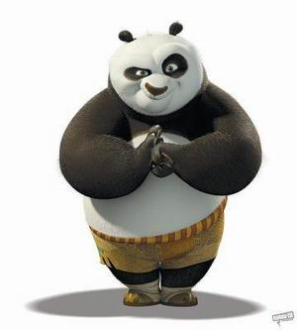
谢谢！

